Slide 1
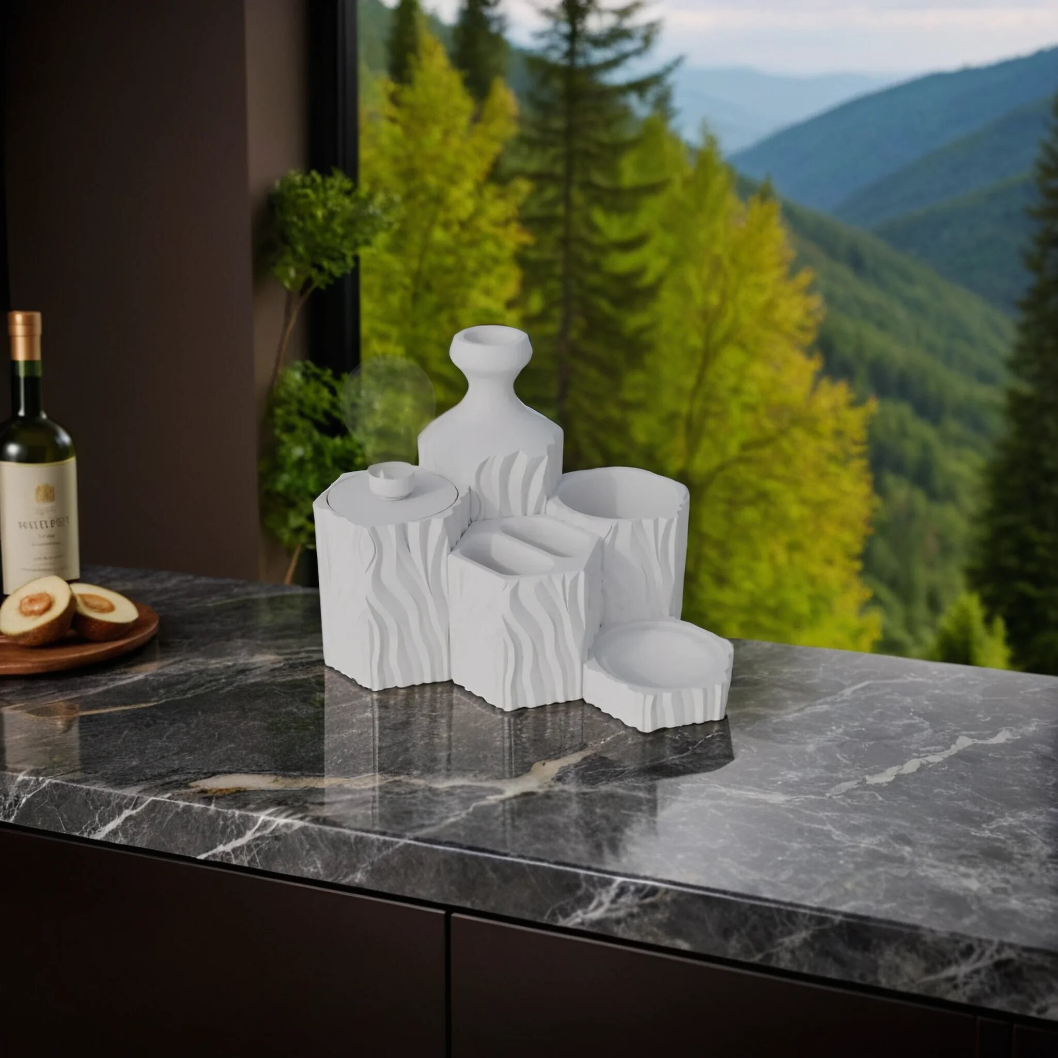
Модульный органайзер
«So Good»
Совершенство форм и наполнения

Slide 2


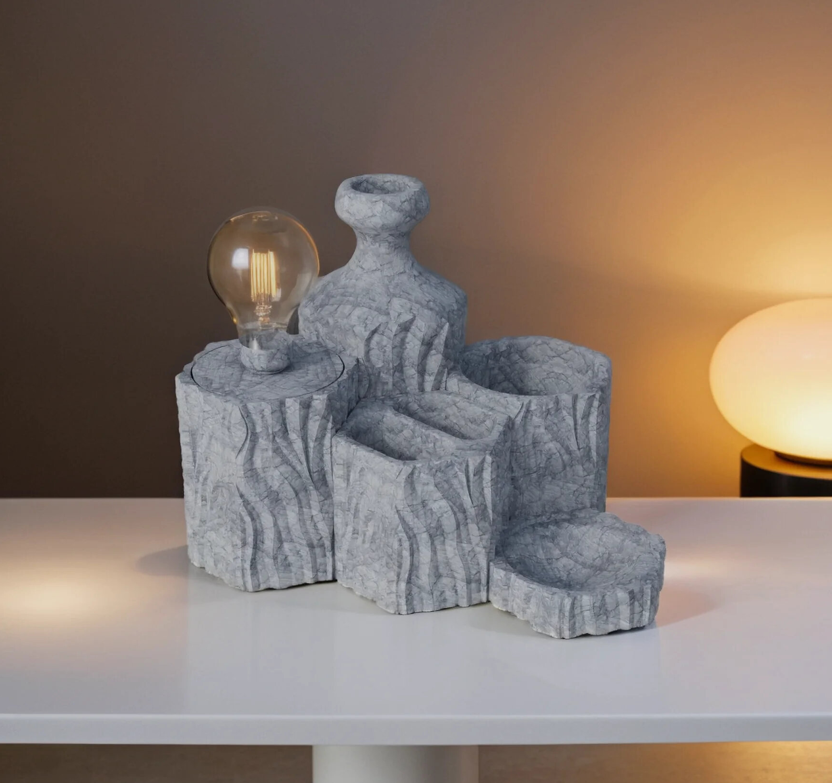
Актуальность проекта
В современном мире эффективное использование пространства и персонализация предметов становятся ключевыми приоритетами. Актуальность универсальных, прочных и эстетически привлекательных систем хранения неоспорима.
Однако:
!
Существующие органайзеры часто имеют ограниченную функциональность, недостаточную надежность и не учитывают индивидуальные предпочтения пользователей
!
Из-за ухода зарубежных брендов
был снижен ассортимент продукции для хранения

Slide 3

Проблема
Сегодняшние органайзеры и системы хранения — это набор отдельных, несвязанных между собой предметов.
Они не решают, а лишь маскируют проблему беспорядка.
Вот с чем сталкиваются пользователи:
Каждая задача — новая покупка
Нужна салфетница? Купите. Солонка? Ещё одна покупка. Переставить — снова искать новое решение
Крепления разъединяются Соединения слабые, конструкция распадается от небольшого толчка — особенно в домах с детьми или животными
!
!
!
Нет единого стиля
Аксессуары не сочетаются между собой, выглядят разрозненно, не становятся частью интерьера
!
Пространство используется неэффективно
Отдельно стоящие предметы оставляют зазоры, мешают уборке, их приходится двигать по одному

Slide 4

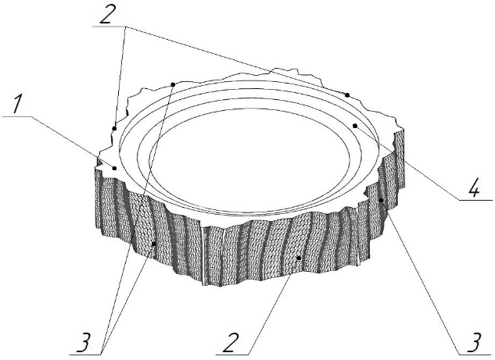
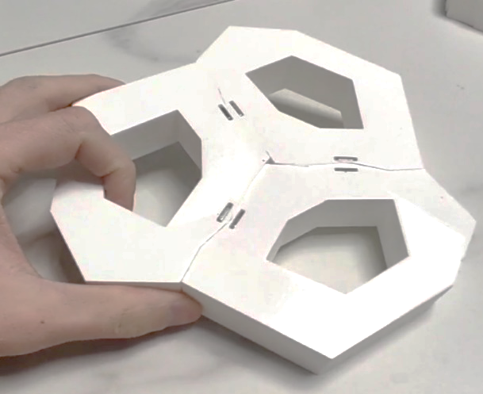
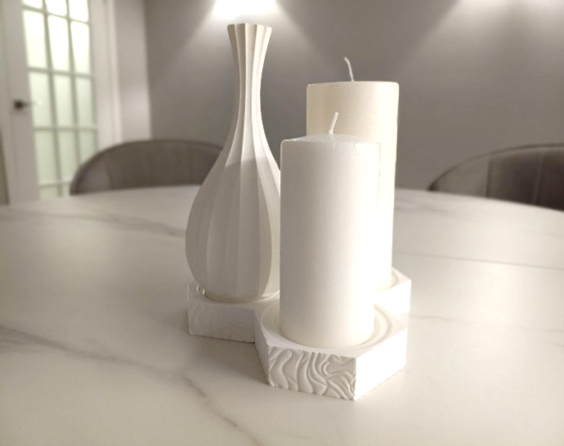
Решение
Преимущества
1
Модульность: Возможность собирать различные конфигурации из шестиугольных оснований
2
Универсальность: Универсальный паз для установки сменных аксессуаров, что позволяет адаптировать устройство под любые задачи
3
Прочность: Инновационное магнитно-шлицевое соединение предотвращает сдвиговые нагрузки и обеспечивает надежность конструкции
4
Эстетика: Современный дизайн, который гармонично вписывается в любой интерьер
5
Доступность: потенциально более низкая стоимость по сравнению с премиальными брендами
6
Персонализация: Возможность изменять цвета и аксессуары, чтобы выразить индивидуальность пользователя
1 – основание; 2 – позитивные грани (выпуклые);
3 – негативные грани (вогнутые); 4 – паз для установки аксессуаров; 5 - магниты аксиальной намагниченности.
Заявка на полезную модель «Модульный органайзер» №2025112339 от 13.05.2025

Slide 5

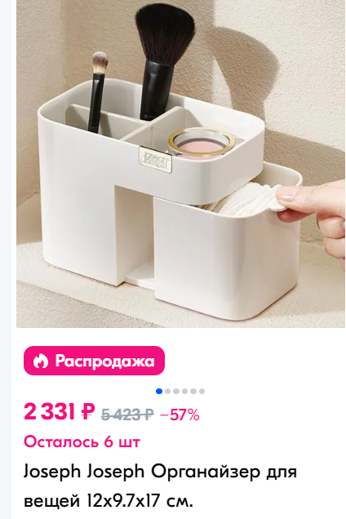
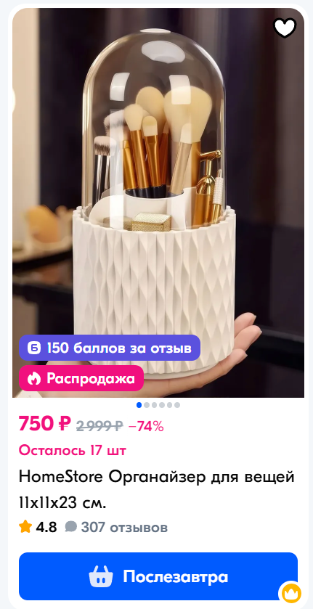
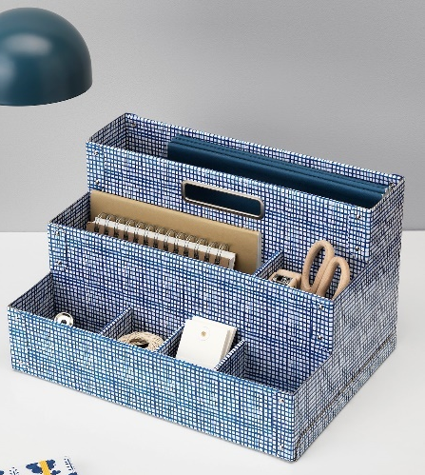
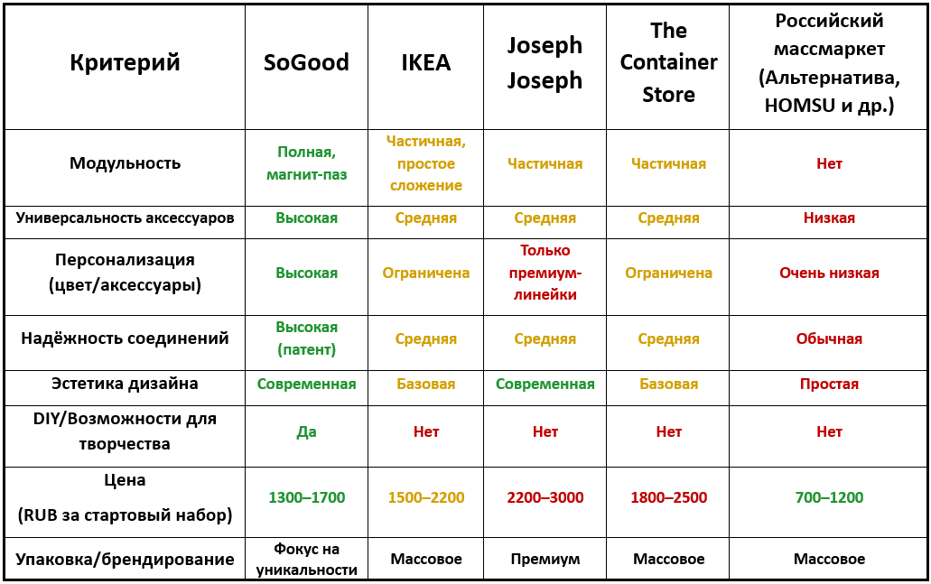
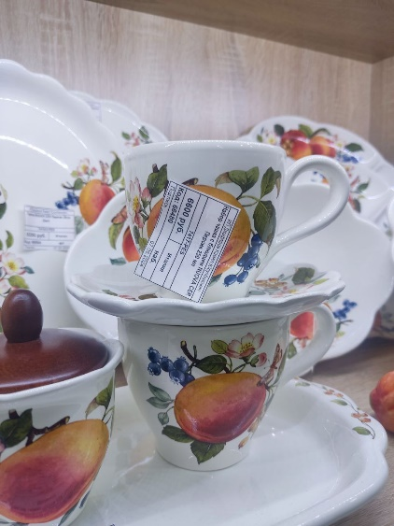
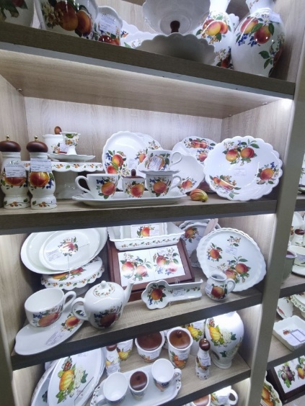
Конкуренты
Зарубежные изделия
Ограниченная универсальность и
недостаточная вместимость
Многие аналоги в данном сегменте обладают ограниченной или полностью отсутствующей модульной структурой, а при наличии такой функциональности её стоимость зачастую завышена и не оправдана реальными преимуществами.
Joseph Joseph Британский бренд
The Container Store Американский бренд
IKEA
Шведский бренд
Фарфоровые изделия
Дорогая цена и сомнительный дизайн
Чашка 6600р.

Slide 6

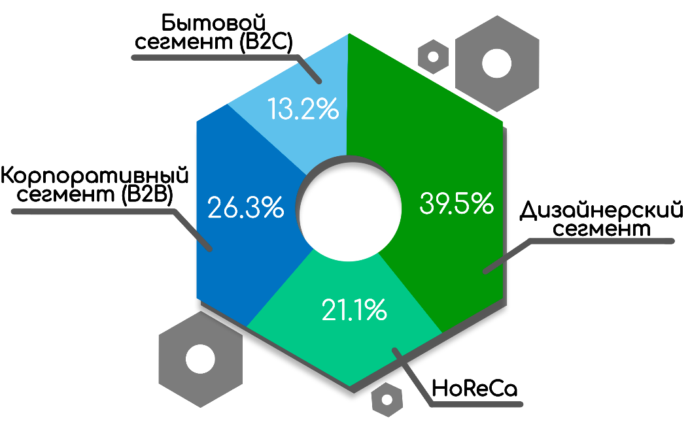
Рынок
Анализ рынка РФ
Доля рынка
по сегментам
TAM. Общий объем рынка товаров
для хранения
TAM
54 млрд. ₽
SAM. Доступный объем рынка (HoReCa, студии дизайна, бытовой сегмент)
SAM
3.58 млрд. ₽
SOM
SOM. Достижимая доля рынка (за первый год)
10 млн. ₽
Источник: Рынок органайзеров для хранения в России 2025г. Обзор товаров маркетплейсов

Slide 7

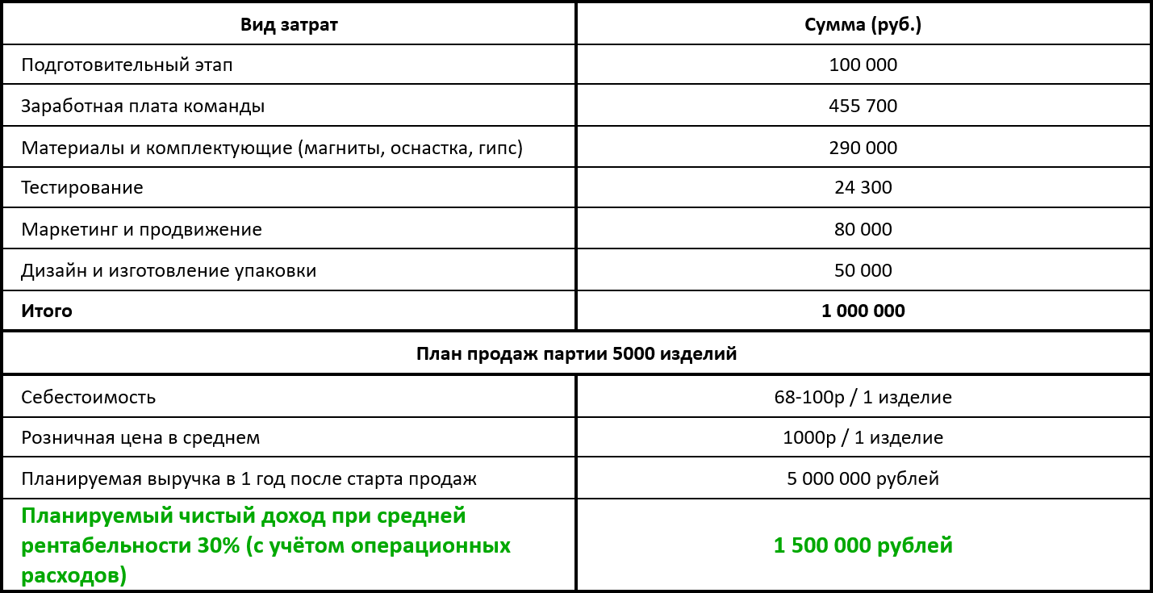
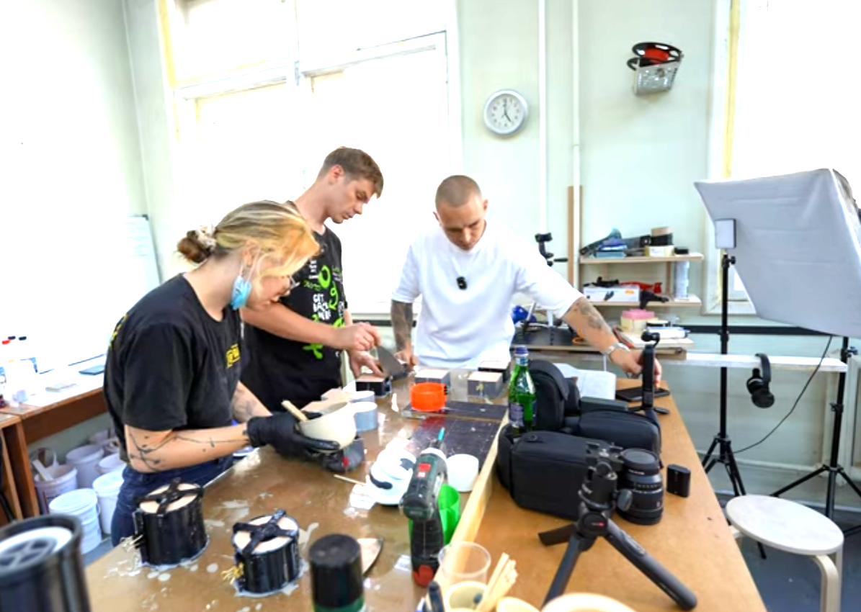
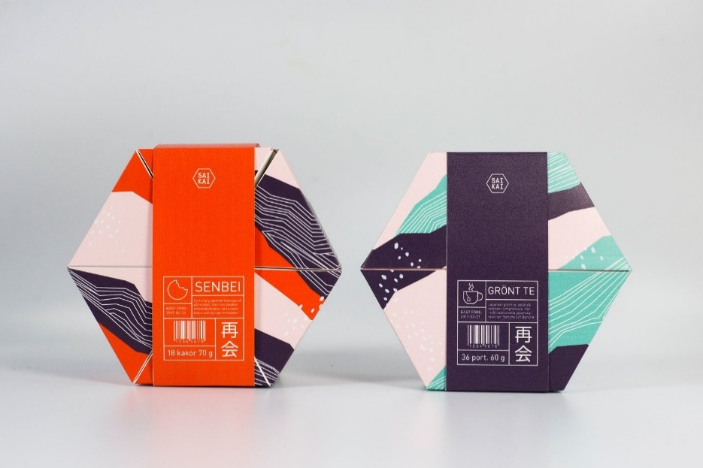
Бизнес-модель
Ключевые партнеры Компания «Any Forms» ООО «Константа» ООО «Тензор» | Ключевые действия Производство и реализация продукции (магнитно-шлицевые основания, сменные аксессуары) | Ключевые ценности Возможность универсальной сборки, изменение функционала под предпочтения пользователя, высокая надёжность изделий, современный дизайн, выражение индивидуально-сти пользователей |  | Взаимоотнош-ения с клиентами Собственный сайт, продвижение продукта через социальные сети. Предоставление качественной технической поддержки. Регулярное обновление ассортимента аксессуаров. | Сегменты потребителей B2C: Частные лица B2B: дизайн студии, офисные компании, предприятия общественного питания, образовательные учреждения
 | Ключевые ресурсы Технологии, интеллектуальная собственность, квалифицированный персонал, производственные мощности, партнерские отношения |  |  | Каналы Продажа через маркетплейсы (B2C), продажи организациям (B2B), дилерские сети
Структура расходов Расходы на разработку, производство, маркетинг, зарплата персонала, патентование, техническая поддержка |  |  | Потоки доходов Основной доход – продажа продукции через маркетплейсы или собственный сайт, возможна продажа через магазины розничных сетей (Порядок, Леруа Мерлен, Hoff)
Стилистика оформления упаковки
Производство форм «Any Forms»

Slide 8

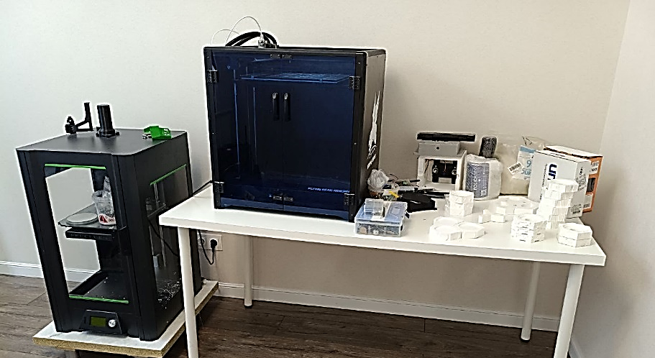
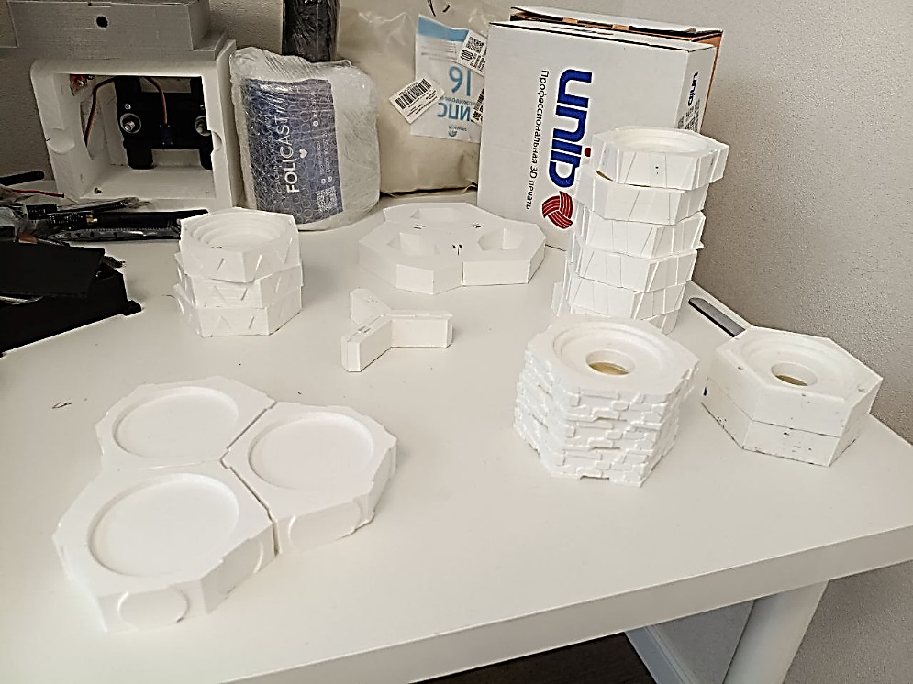

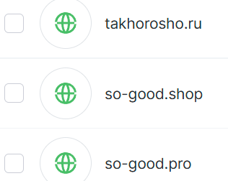
Текущие результаты
Оборудование для 3D печати
+
Сформирована опытная команда
+
Разработан бизнес-план проекта
+
Имеется тестовый образец продукта
+
Имеется начальное производственное оборудование
Эксперименты по разработке замковой системы
Разработан логотип бренда
Зарегистрированы домены

Slide 9

Маркетинговая стратегия
Частные лица, HoReCa сегмент, дизайнеры интерьеров, офисные компании
Целевая
аудитория
Модульный, прочный и
универсальный органайзер со сменными аксессуарами
Выход на маркетплейсы: 7-8 месяцев
Масштабирование: 1 год
Тайминг
Продукт
Позиция
бренда
Видеореклама в социальных сетях
Программа лояльности
Участие в выставках
Маркетинг
Универсальность
Надёжность
Эстетичность
Целевой
рынок
Маркетплейсы (Ozon, WB, Яндекс Маркет)
Дилерские сети: Порядок, Hoff
HoReCa-заведения
Дизайнерские студии

Slide 10

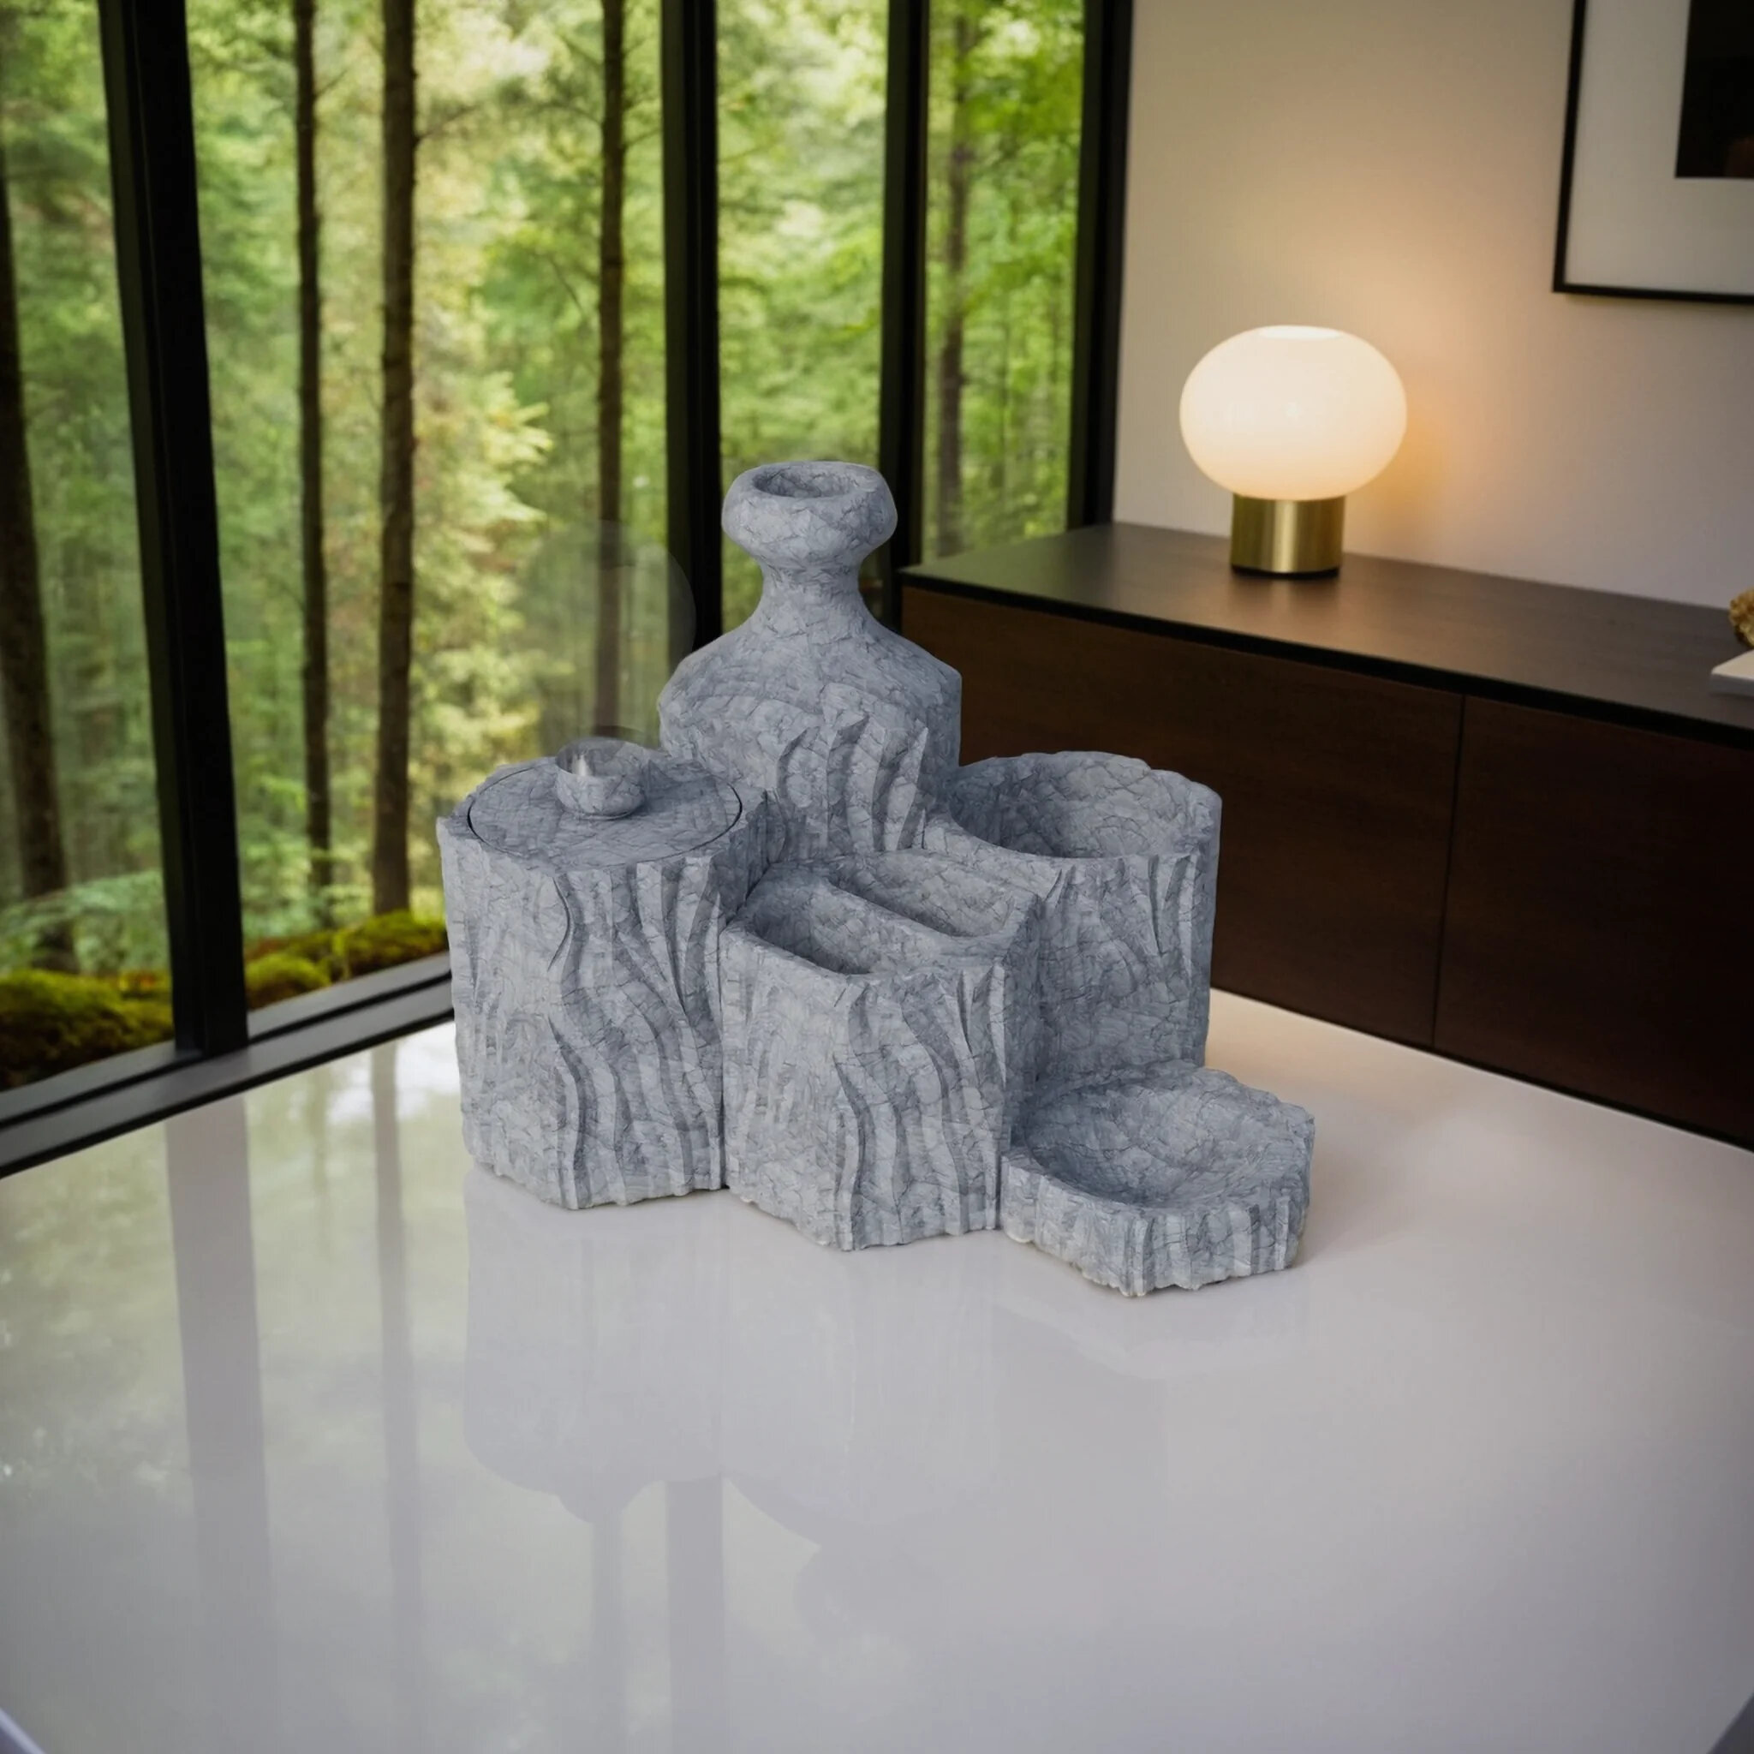
Планы развития
Ключевая техническая задача – расчёт сил трения замковой системы для обеспечения надёжного сцепления оснований
1
2
Разработка технического задания для дизайн студии
3
Разработка дизайна цифровых моделей линейки модульного органайзера SoGood (создание бренда)
4
Изготовление оснастки и партии изделий количеством 5000 единиц
5
Запуск магазина онлайн продаж на маркетплейсах
6
Разработка и запуск рекламной компании
7
Осуществление продаж в первый год реализации проекта

Slide 11

Риски
№
Риск
Вероятность
Тяжесть
Меры по устранению
Патентная защита
NDA (соглашение о неразглашении)
Контроль доступа к цифровым моделям
Регистрация торговой марки So Good
1
Копирование продукта
Высокая
Высокая
Подача заявок на участие в грантовых программах
Поиск инвесторов или венчурных фондов, заинтересованных в поддержке проекта
Использование аутсорсинга для ключевых задач вместо найма штатных сотрудников
Нехватка финанси-рования
2
Средняя
Высокая
Проведение маркетинговых исследований среди целевой аудитории
Тестовые продажи MVP через маркетплейсы
Активная работа с первыми клиентами для адаптации продукта под их потребности
3
Низкий спрос
Низкая
Высокая

Slide 12







Дорожная карта проекта
Июнь 2025 г.
Формирование
команды
Октябрь 2025 г.
Изготовление и
тестирование изделия
Апрель 2026 г.
Запуск продаж
1
2
3
4
5
6
Сентябрь 2025 г.
Регистрация организации
и выполнение
расчёта конструкции
Декабрь 2025 г.
Подготовка к производству
Июль 2026 г.
Масштабирование

Slide 13


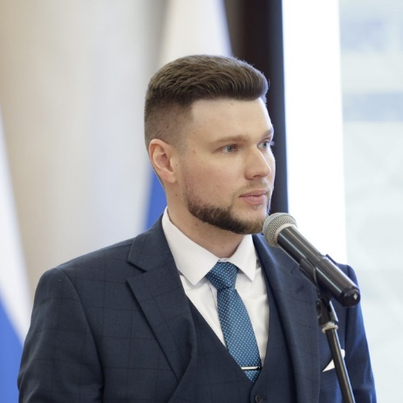

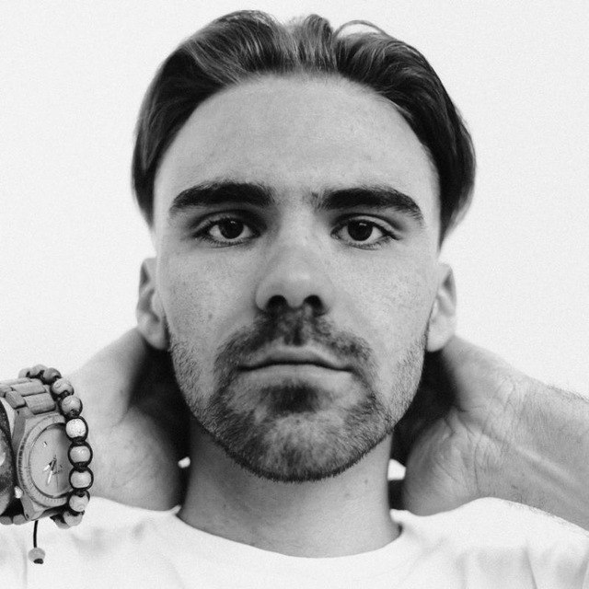
Команда проекта
Быценко Михаил
Любимый Николай
Мюльбергер Валерия
Суворов Юрий
Руководитель проекта. Специалист в области CAD моделирования, аддитивного производства, программирование Python, C++. Финалист акселератора БГТУ им. В.Г. Шухова.
Главный инженер. К.т.н. в области машиностроения. Стаж предпринимательства 15 лет. Соавтор полезной модели.
Менеджер по маркетингу и продажам: занимается продвижением продукта, формированием бренда, поиском каналов сбыта и взаимодействием с клиентами, реклама. Г. Москва
CEO of Any Forms. Производство.

Slide 14


Контакты
Спасибо за внимание!
Телефон:
+7 (909) 200 – 49 – 77
Email:
b.michutka2005@gmail.com

